Slide 1

GP 211

Slide 2
Sommaire
I Bibliothèque commune
II Gestion des étudiants
III Gestion des étudiants
IV Underframe
V le résultat du code

Slide 3
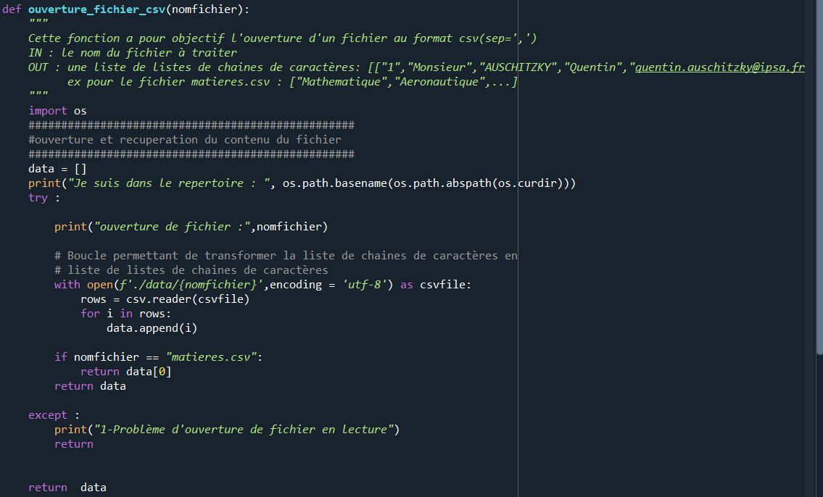
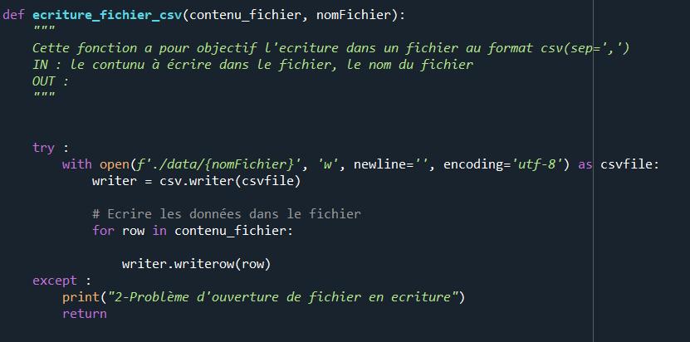
I commun

Slide 4
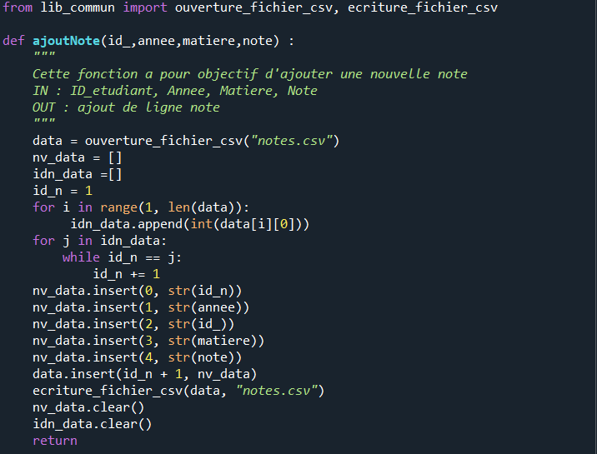
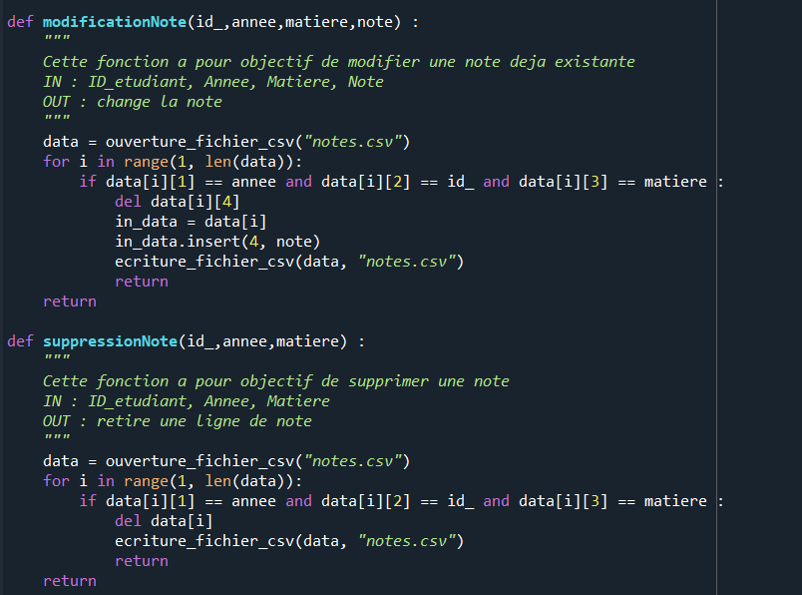
II Gestion des notes
Fonction ajoutNote
Fonction modificationNote
Fonction SuppressionNote

Slide 5
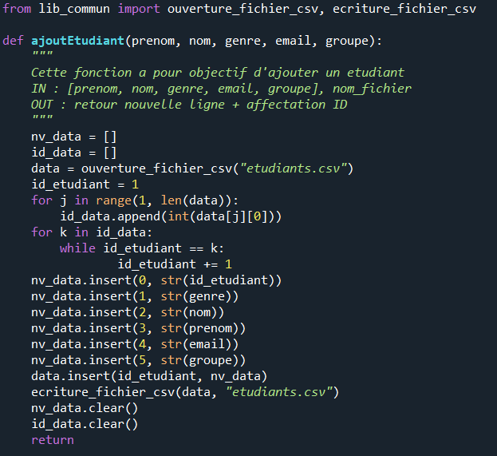
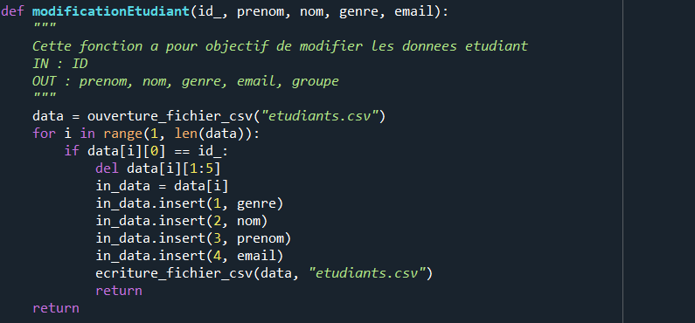
III Gestion des étudiants
Fonction ajoutEtudiant
Fonction modificationEtudiant

Slide 6
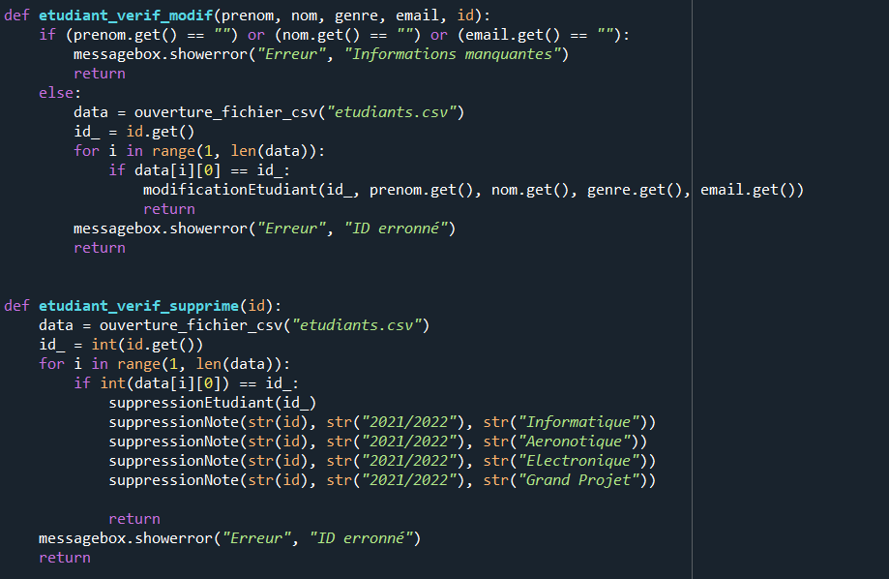
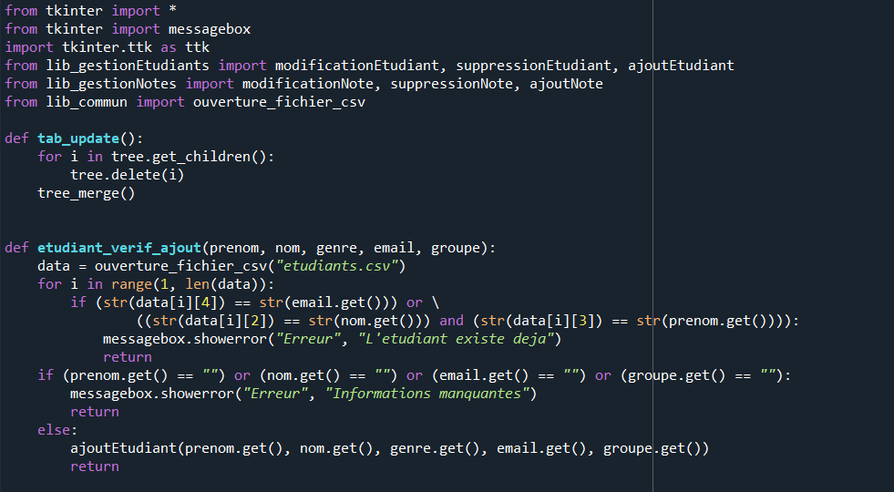
IV underframe
Fonction tab_update
Fonction etudiant_verif_ajout
Fonction etudiant_verif_modif
Fonction verif supprime
Vérification des données requises

Slide 7
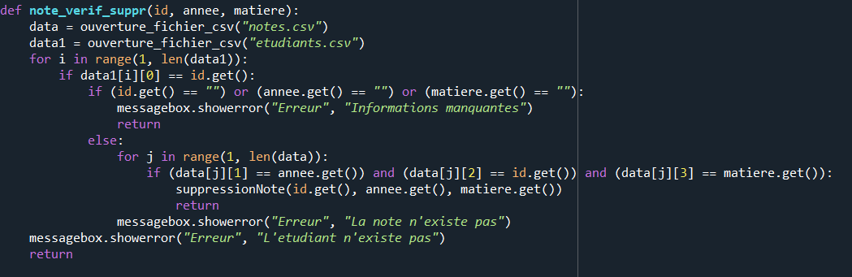
Fonction note_verif_suppr

Slide 8
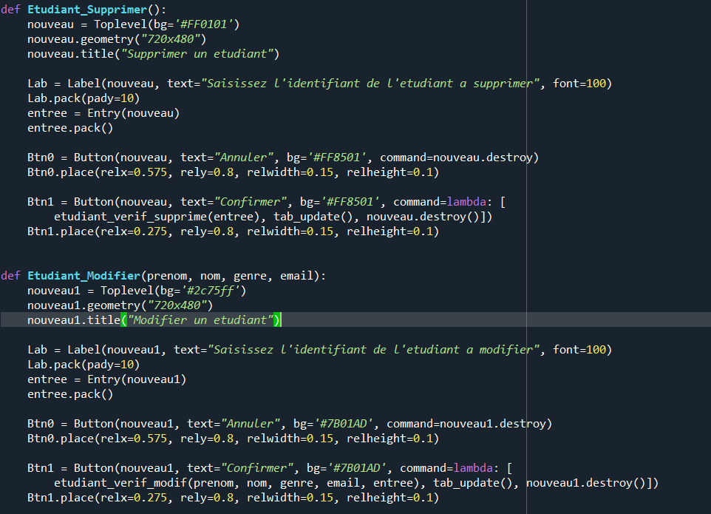
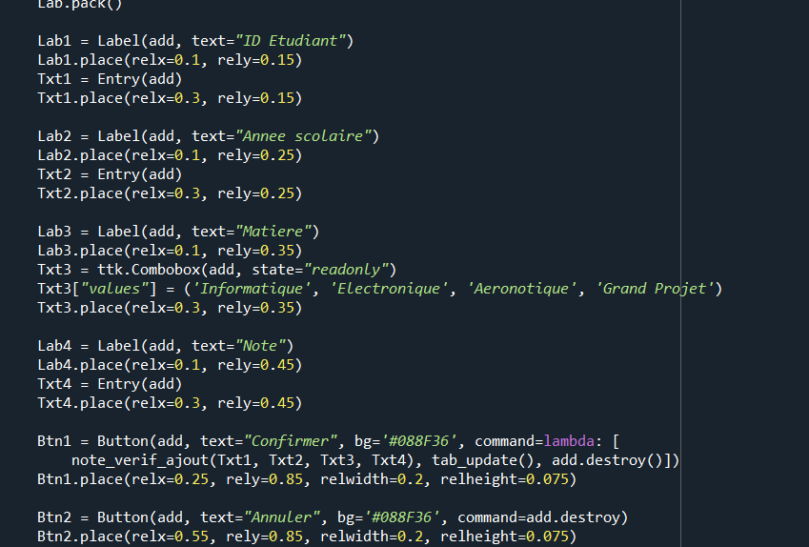
b) Interface utilisateur
Fonction etudiant_Supprimer
Fonction Etudiant_Modifier
Fonction Note_Ajouter

Slide 9
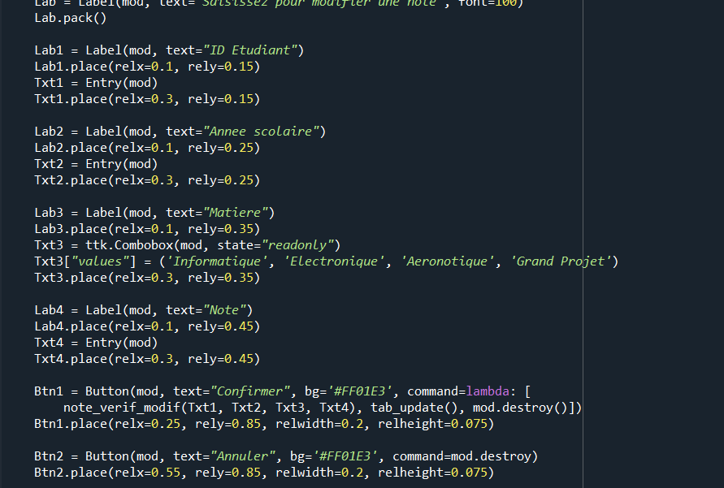
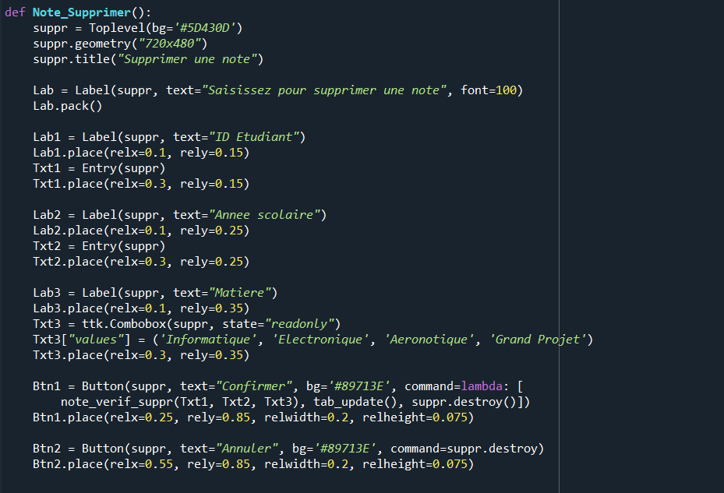
Fonction Note_modifier
Fonction Note_supprimer

Slide 10
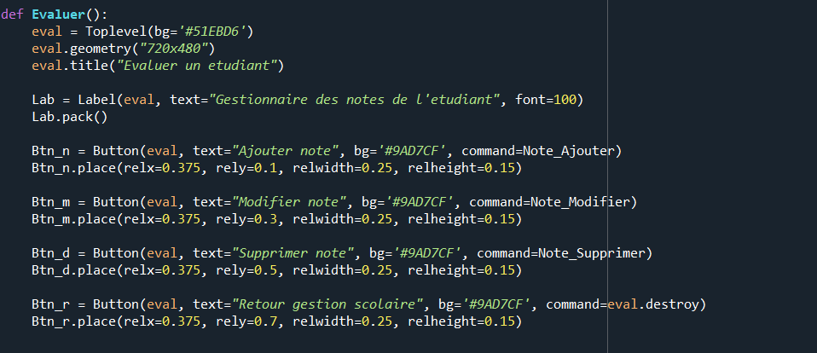
Fonction Evaluer

Slide 11
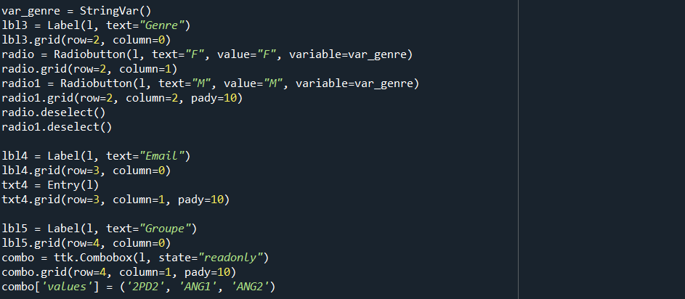
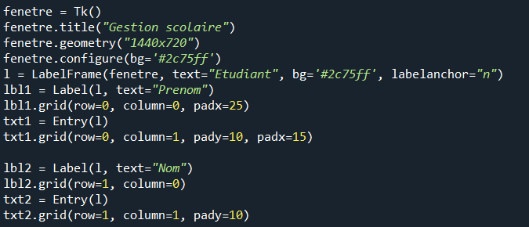
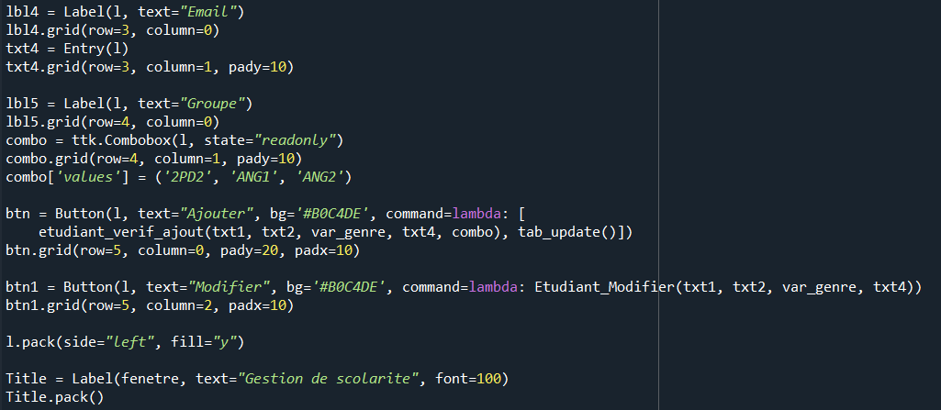
C) Mise en forme

Slide 12
c) Mise en forme
Ce code sert à la mise en page de la fenêtre

Slide 13
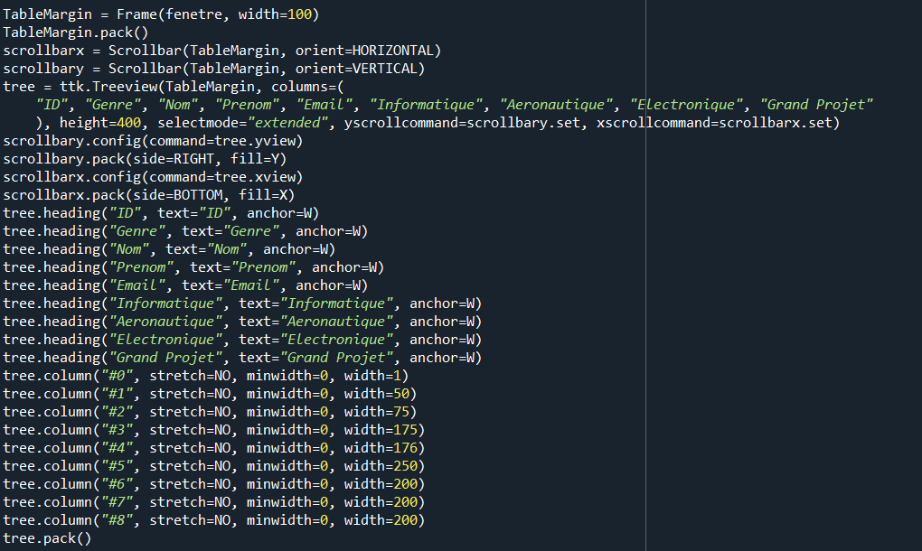
Création d'un tableau
Utilisation de Treeview avec Tkinter

Slide 14
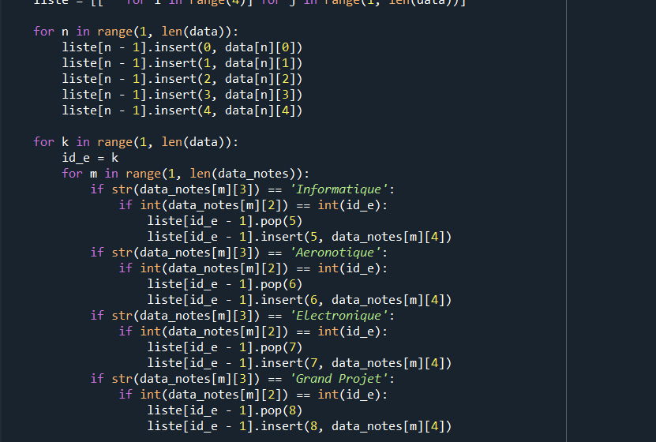
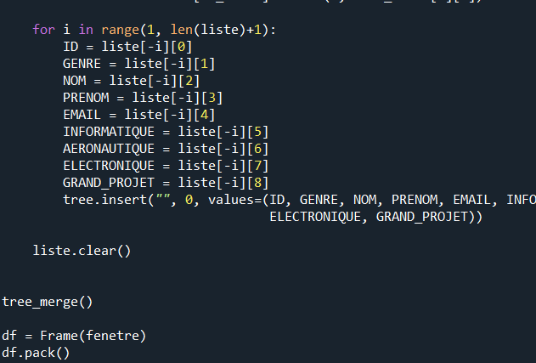
d) Gestion des infos du tableau
Fonction Tree_merge

Slide 15
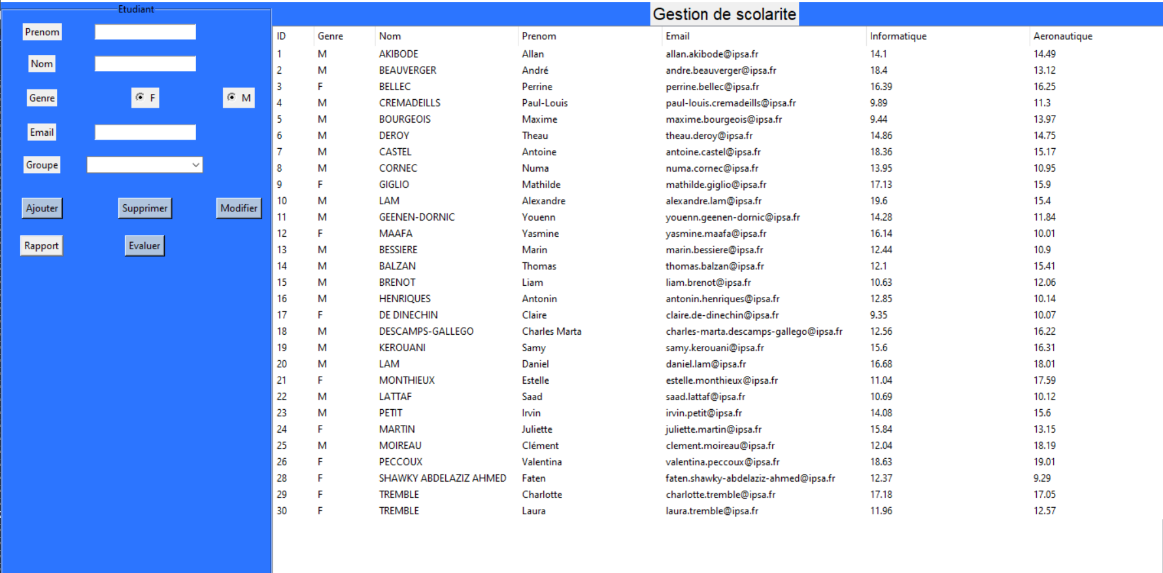
Voici ce que donne l’execution de ces fonctions
V le résultat du code

Slide 16
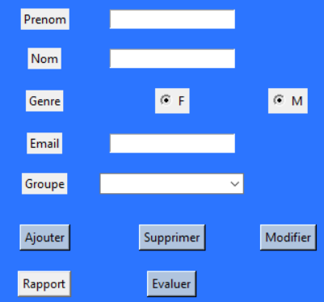
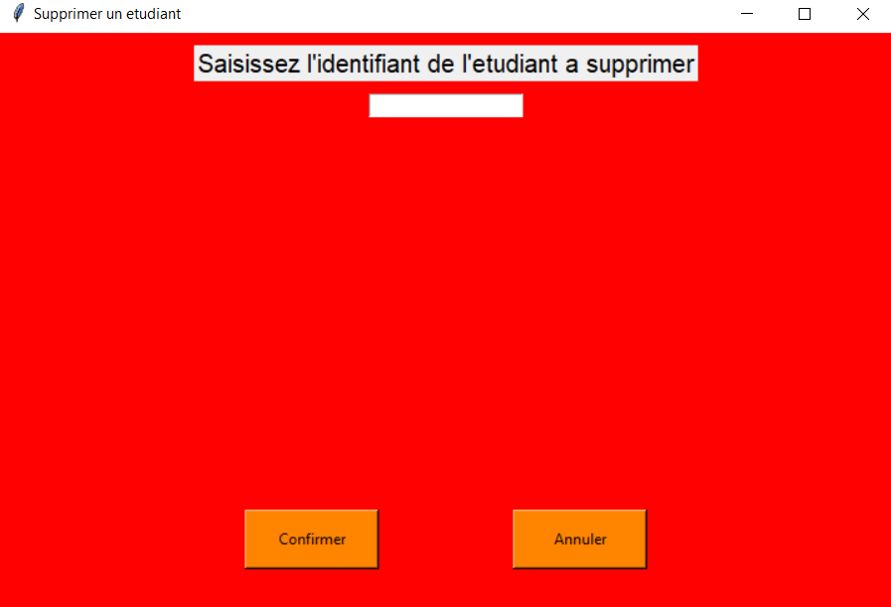
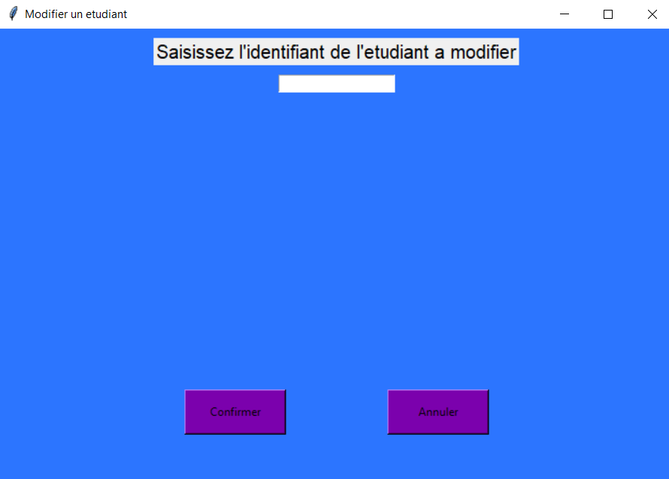
les boutons
Les bouton boutons supprimer et modifier affichent deux fenêtres similaires

Slide 17
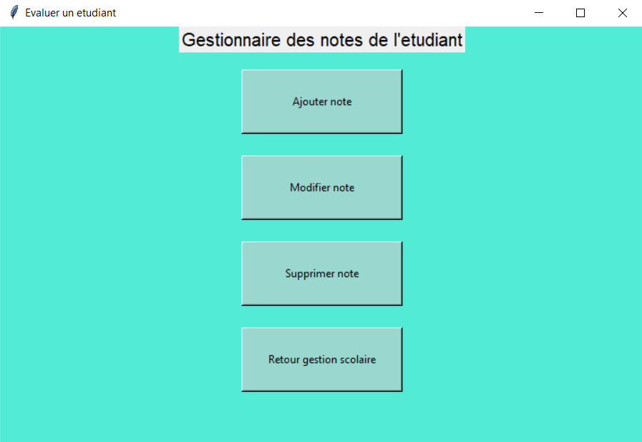
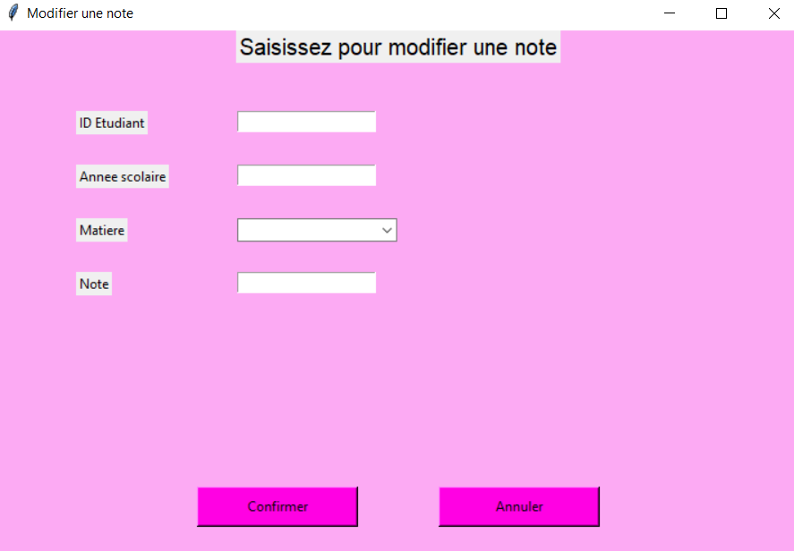
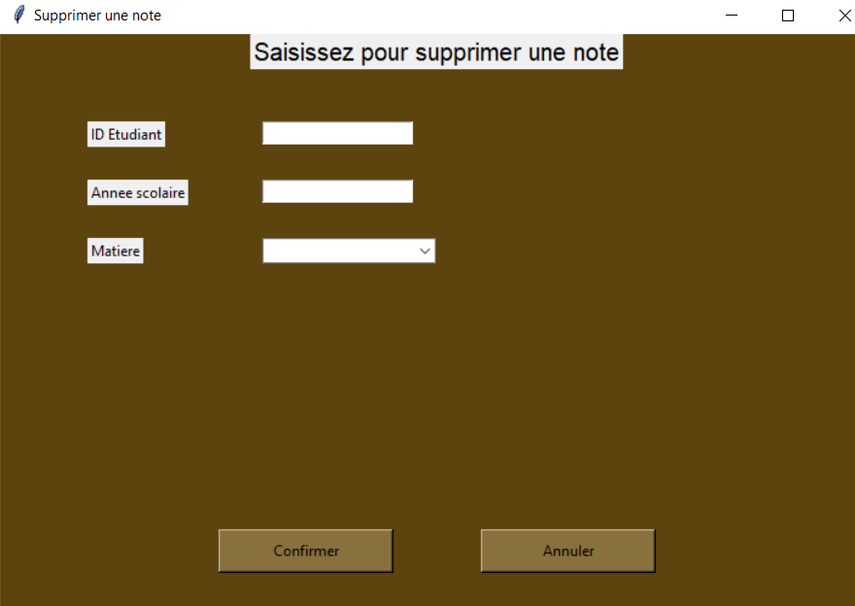
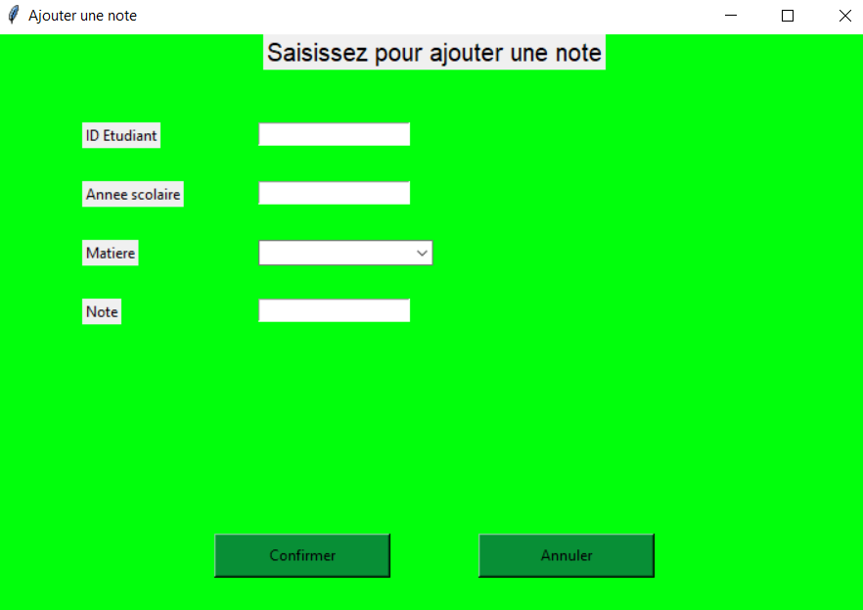
Le bouton Evaluer
Affiche une fenêtre avec 3 boutons
Chaque bouton a sa fonction propre
Les fenêtres sont similaires

Slide 18

Merci de nous avoir écouté

